Slide 1
La gestion et la prévention du risque d’accidents de la circulation dans les entreprises de transport routier de marchandises et de personnes
Rabat, 18 février 2014
Jean Acri, Responsable - Secrétariat du Comité Régional de l’IRU pour l’Afrique

Slide 2
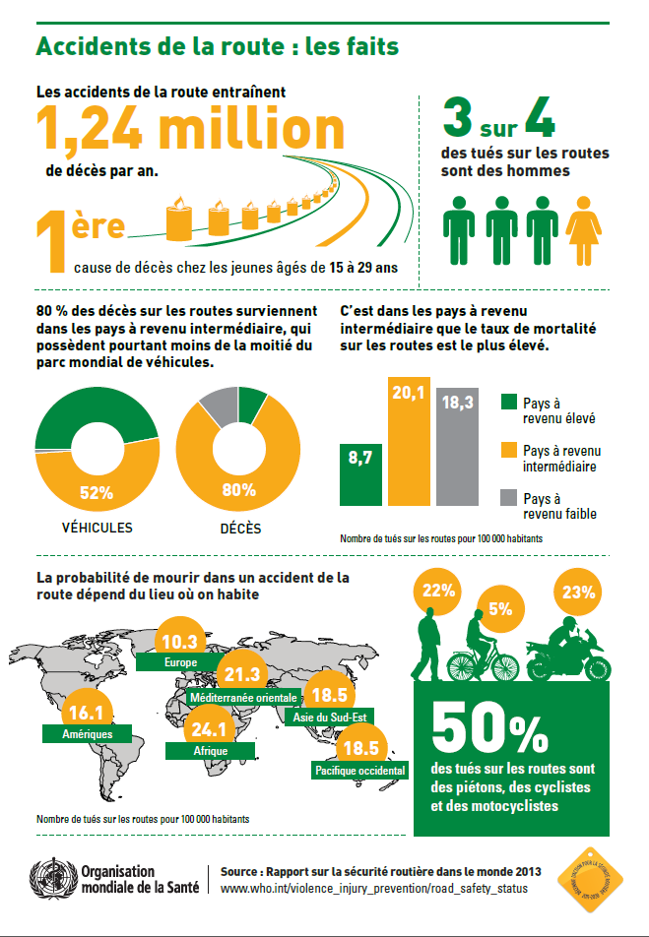

Slide 3
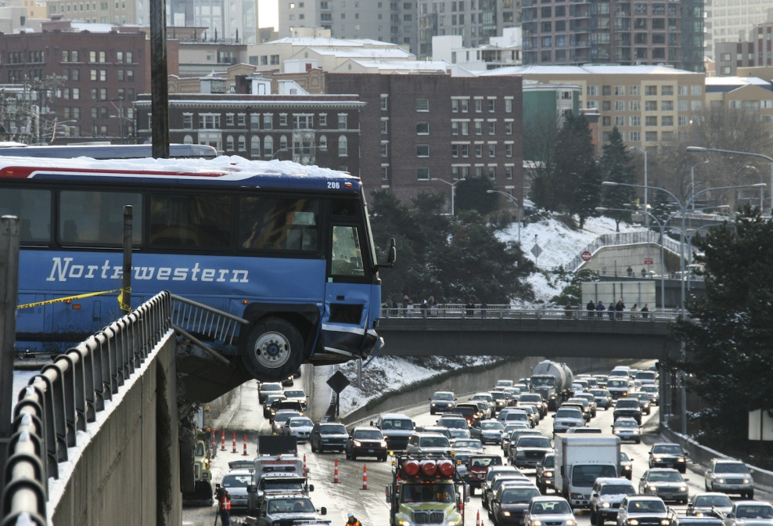
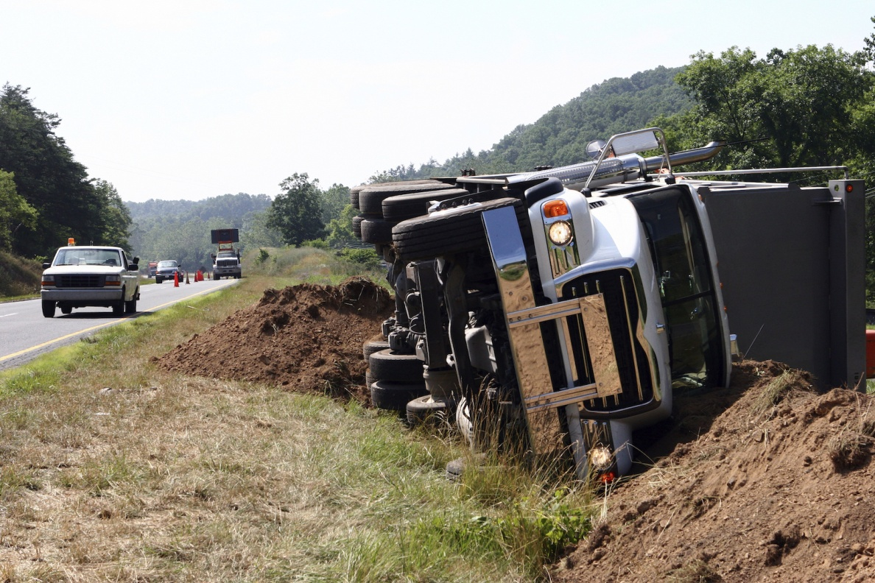
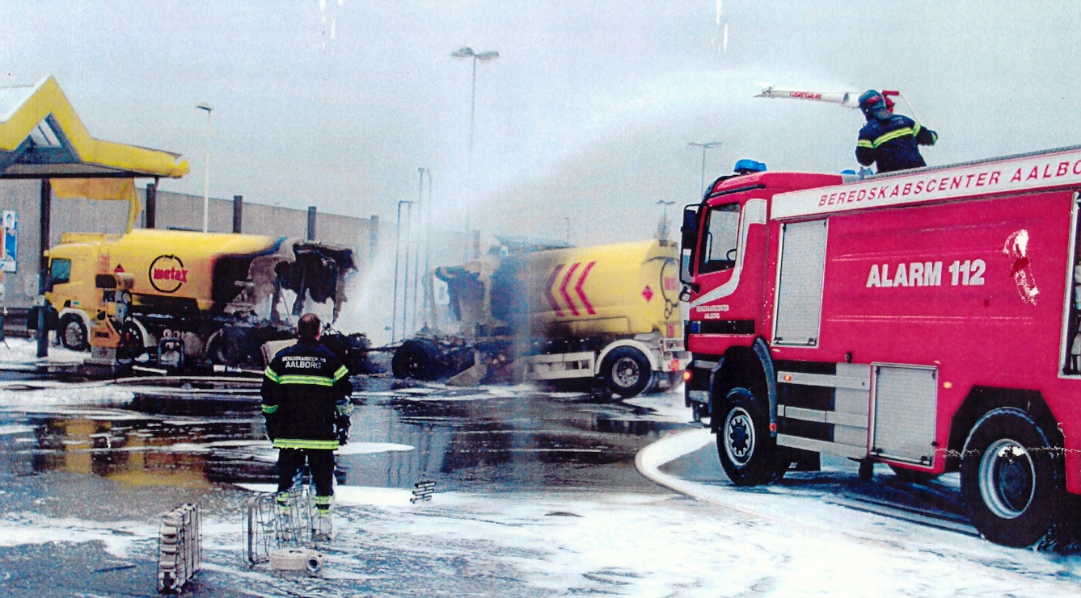
Ce qu’on ne veut plus voir

Slide 4
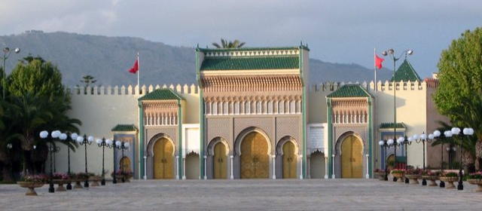
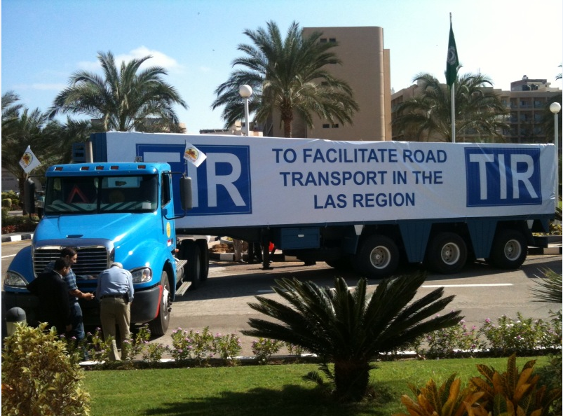
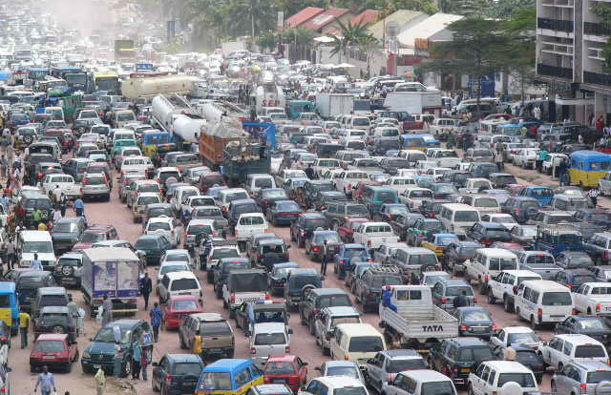
La sécurité routière et la prévention des accidents dans les entreprises de transport routier
Destinataire
Pouvoirs publics
C’est l’affaire de tous
Expéditeur/organisateur de transport
Transporteur routier
Les autres usagers

Slide 5
La sécurité routière et la prévention des accidents dans les entreprises de transport routier
La sécurité routière et la prévention des accidents au centre de la culture d’entreprise
Organisation
Les Ressources Humaines
Commercial
Technique
Conducteurs
Administratif et financier
Les procédures
Le matériel
La relation avec les clients
Le rôle des Assureurs
Le rôle clé des Pouvoirs publics

Slide 6
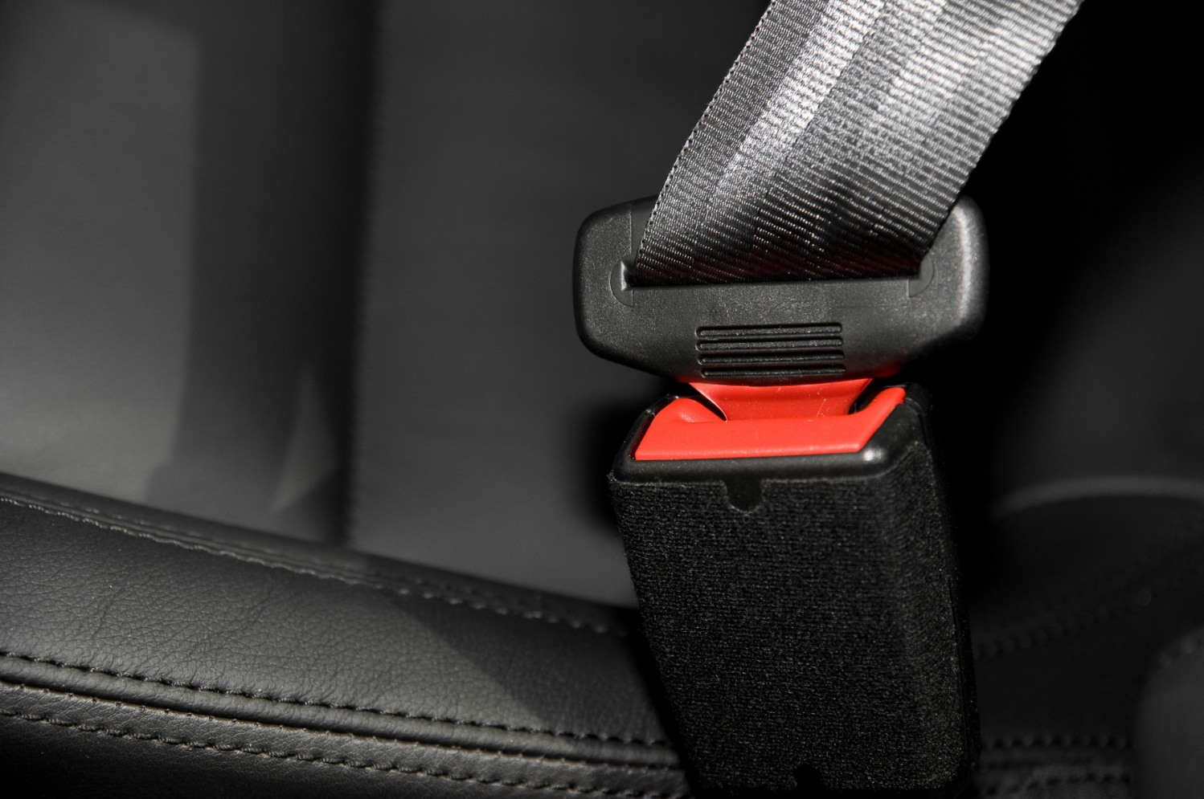
La sécurité routière et la prévention des accidents dans les entreprises de transport routier
Organisation de l’entreprise:
Rôle clé du Chef d’entreprise
Implication personnelle
Relayée à tous les niveaux de l’entreprise

Slide 7
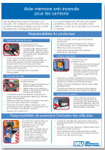
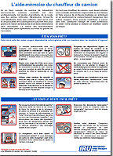
La sécurité routière et la prévention des accidents dans les entreprises de transport routier
Ressources Humaines:
Recrutement: Vérification des références, y compris dans le domaine de la sécurité routière
Formation continue
Prévention des comportements à risque:
Vitesse
Alcool / hygiène
Surcharge
Temps de conduite et de repos
Formation / information
Aide-mémoires / premiers secours
Identification des incidents
Analyse et gestion des incidents

Slide 8
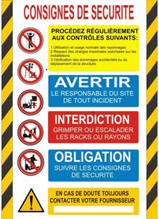
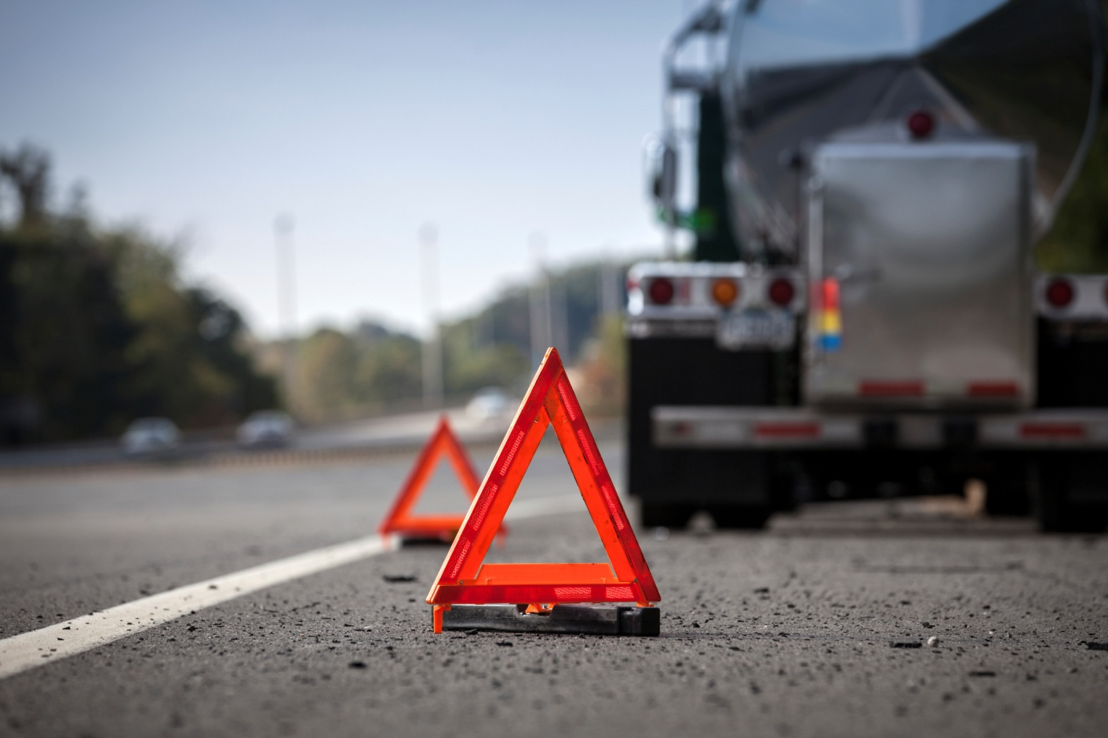
La sécurité routière et la prévention des accidents dans les entreprises de transport routier
Les procédures commerciales et opérationelles :
Cadres
Personnel commercial
Personnel technique
Personnel administratif et financier
Conducteurs et assistants

Slide 9
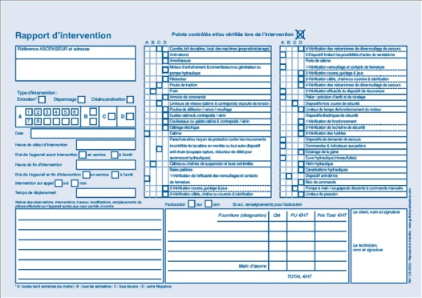
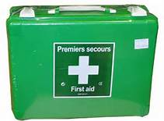
La sécurité routière et la prévention des accidents dans les entreprises de transport routier
Le matériel:
Entretien régulier du Parc de Véhicules
Identification de chaque véhicule
Cahier d’entretien
Cahier d’anomalies (à bord)
Calendrier de révisions périodiques
Contrôles inopinés
Contrôles visuels et sonores à chaque retour
Pouvoir du chef d’atelier d’empêcher la sortie d’un véhicule non conforme
Calendrier et budget pour le renouvellement du parc
Matériel de protection et de premiers secours à bord et régulièrement vérifié

Slide 10
La sécurité routière et la prévention des accidents dans les entreprises de transport routier
La relation avec les clients:
La prévention des risques d’accidents est aussi dans l’intérêt des clients:
Conditions Générales de l'IRU pour le Transport International de Marchandises par Route (3 novembre 2011)
et
Conditions Générales de l'IRU pour le Transport International de Marchandises par Route et les Prestations Logistiques (3 novembre 2011)
- Responsabiliser les clients
Refus des surcharges
Refus d’instructions compromettant la sécurité (entraînant des temps de conduite trop longs et/ou des excès de vitesse), ......... .

Slide 11
La sécurité routière et la prévention des accidents dans les entreprises de transport routier
Le rôle des Assureurs:
Les Assureurs doivent reconnaître les efforts de l’entreprise dans le domaine de la prévention des accidents en:
Accordant des participations aux bénéfices
Soutenant des réseaux d’assistance
Abaissant ou élevant les franchises
……………………………
Se référer au Guide de bonnes pratiques de l’IRU pour les transporteurs routiers en matière d’assurance
(http://www.iru.org/cms-filesystem-action/2009_InsuranceContracts/Guidelines-insurance.F.pdf )

Slide 12
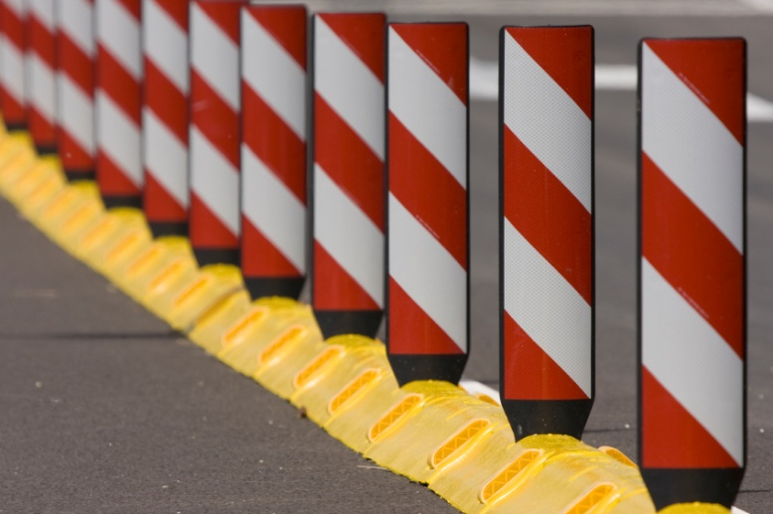
La sécurité routière et la prévention des accidents dans les entreprises de transport routier
Le rôle clé des Pouvoirs publics:
Responsabiliser les donneurs d’ordre:
Surcharge
Non-respect des règles de sécurité en raison d’instructions entraînant:
Excès de vitesse
Non-respect des temps de conduite ou de repos
Contrôler la sous-traitance
Interdiction de prix très bas ne permettant pas la couverture des coûts minimaux
Contrôler et sanctionner de manière effective et déterminée

Slide 13
La sécurité routière et la prévention des accidents dans les entreprises de transport routier
Le rôle clé des Pouvoirs publics (suite):
Mesures de financement incitatives pour permettre le renouvellement des flottes
Mesures incitatives pour financer la formation des conducteurs et compenser la perte subie par l’entreprise pendant les périodes de formation

